Slide 1


UBND QUẬN LONG BIÊN
TRƯỜNG MẦM NON NẮNG MAI
LÀM QUEN VỚI TOÁN
Đề tài:
Đo dung tích 1 vật
bằng các đơn vị đo khác nhau
Thiết kế bài giảng:
Đinh Thị Hường
LỨA TUỔI MẪU GIÁO LỚN 5-6 TUỔI

Slide 2

Mở đầu bài học, mời các con cùng hát và vận động theo bài
“Cho tôi đi làm mưa với”

Slide 3

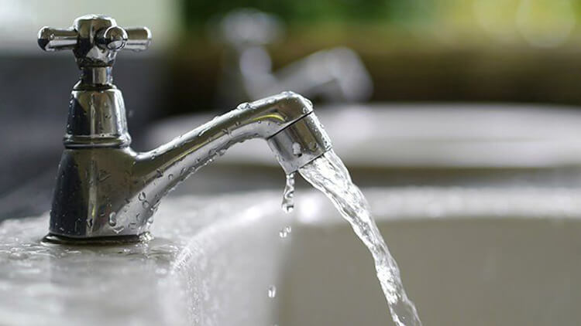

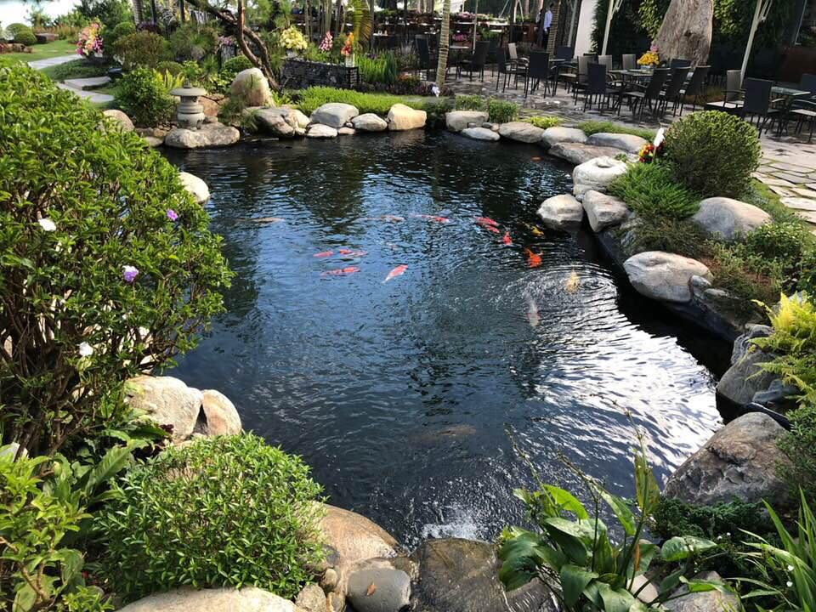
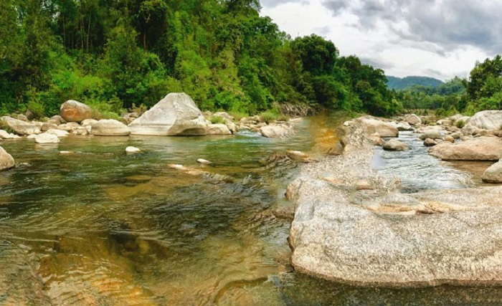

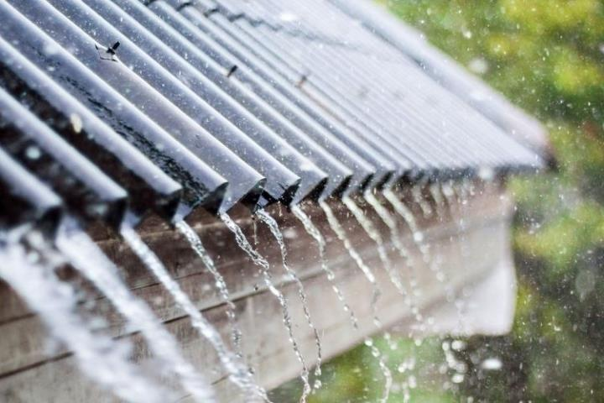
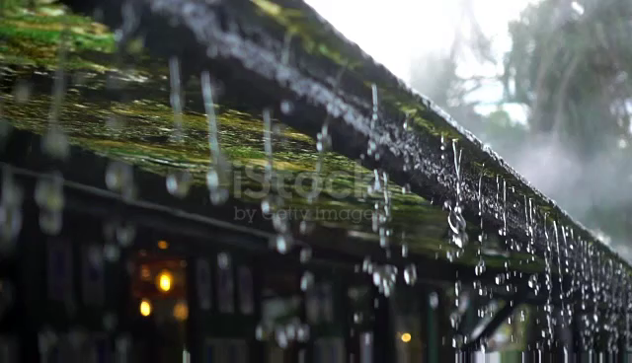

Slide 4

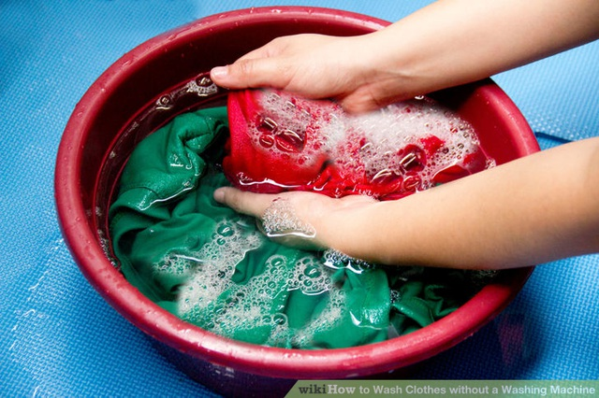
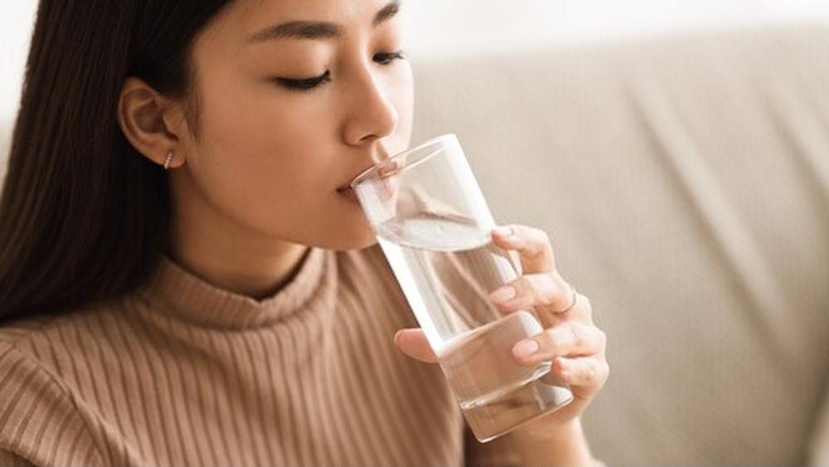
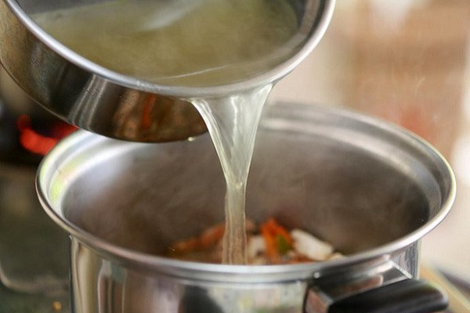
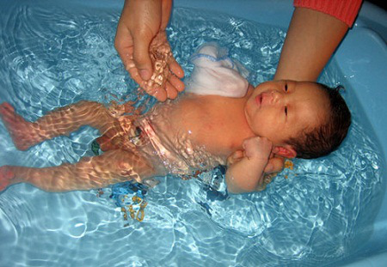


Slide 5

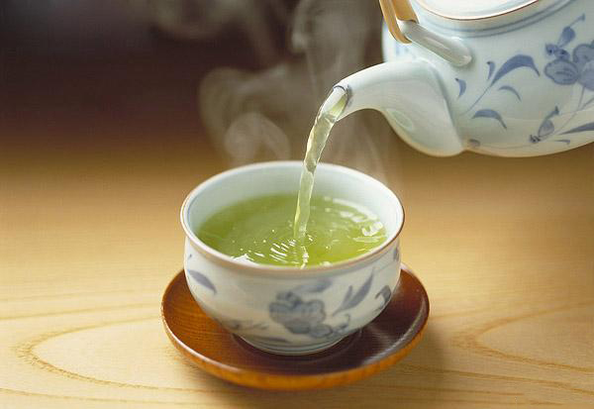
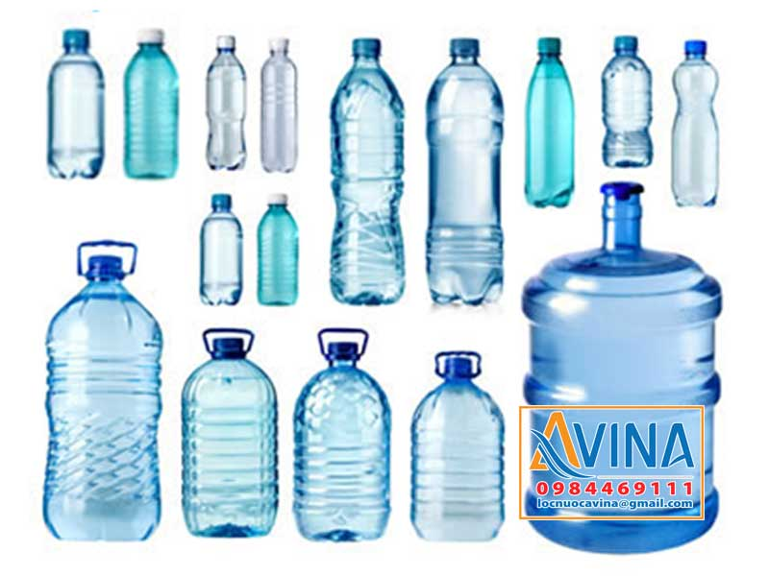
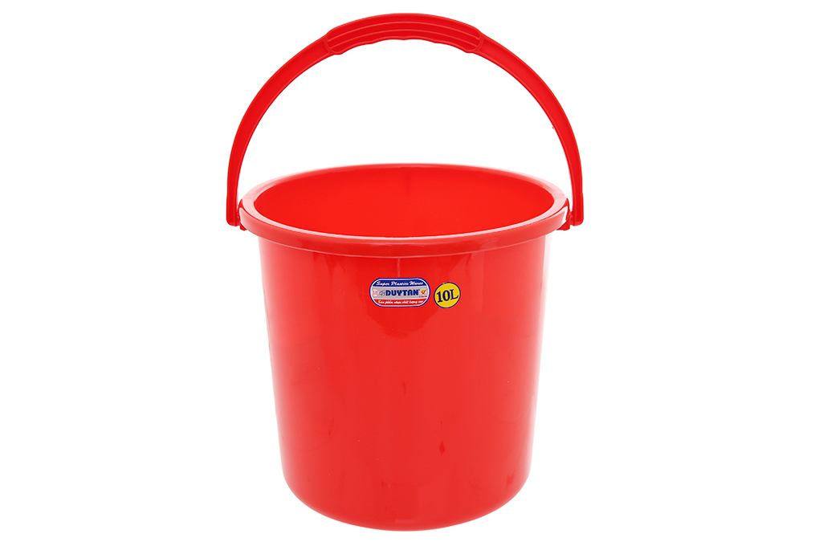
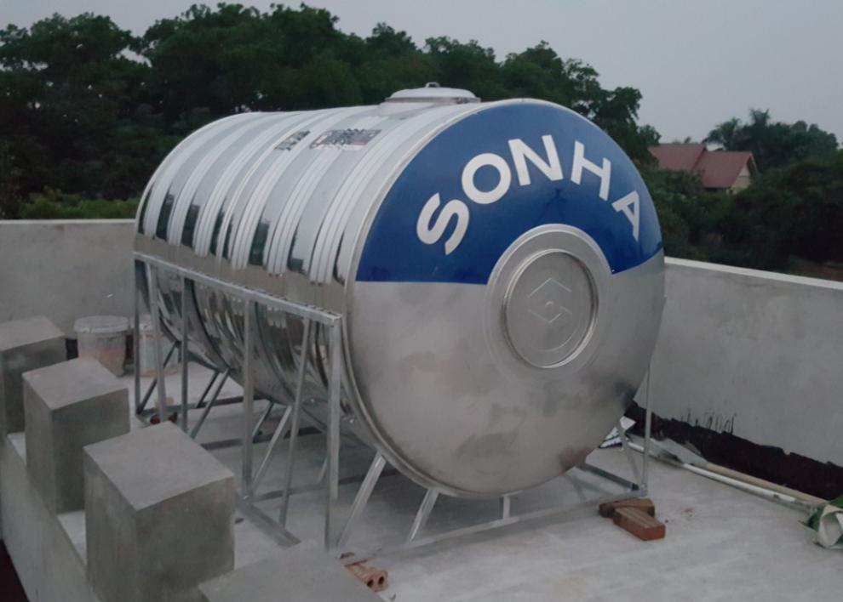
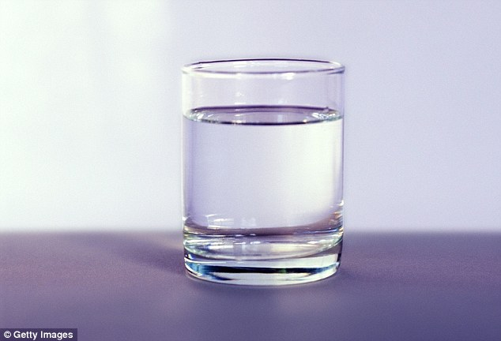
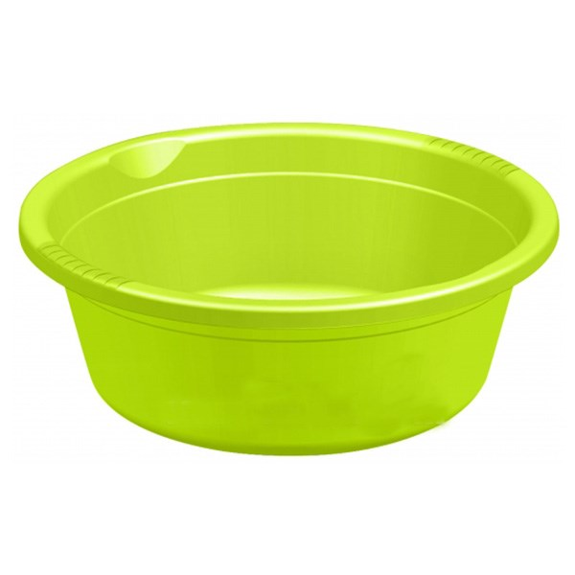
Phần 1: Đo dung tích 1 vật bằng các đơn vị đo khác nhau

Slide 6

* LƯU Ý *
Bố mẹ chuẩn bị giúp con đồ dùng để đong nước mà nhà các con sẵn có: chai, lọ, ca, cốc, phễu…
Các con dùng bút để viết số thay cho thẻ số

Slide 7
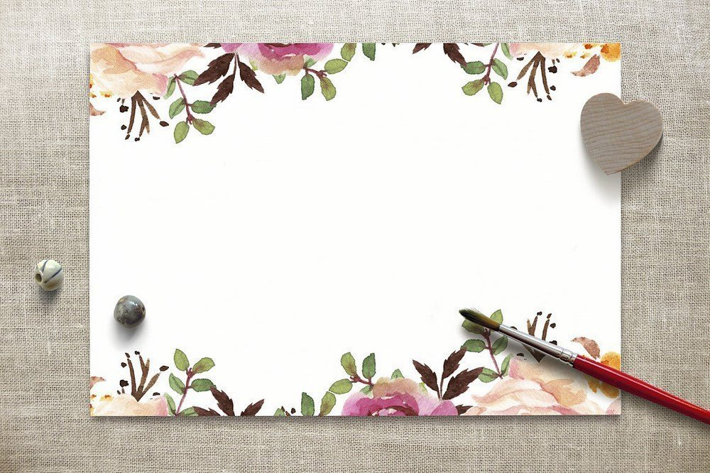

Phần 2: Luyện tập

Slide 8


Chào tạm biệt!
Hẹn gặp lại trong bài học tiếp theo!

